Slide 1
CardioPatch – Télésurveillance cardiaque
De la classification des rythmes à l'alerte FA
AARROUB Wijdane · AIT EL MAHJOUB Abdessamad · TOKO Rayane
Master SDIA – ENSET Mohammedia – 2026-2027
Notes:
Présentation du projet CardioPatch : un système de télésurveillance cardiaque qui classe des fenêtres d'ECG de 10 secondes en cinq rythmes et déclenche une alerte en cas de fibrillation atriale. Quatre jalons, chacun répondant à la limite du précédent, puis une démonstration.

Slide 2







Plan de la présentation
Contexte
Jalon 1
Jalon 2
Jalon 3
Jalon 4
Démonstration
Conclusion
Le problème global
MLP sur descripteurs
CNN sur signal brut & auto-encodeur
Transfert Holter → Patch & multitâche
Modèles séquentiels : RNN, LSTM, GRU
Interface Streamlit
Bilan & ouverture
Fil conducteur : chaque jalon corrige la limite du précédent et ouvre la porte au suivant.
Notes:
Le fil conducteur : le MLP du jalon 1 est excellent sur le Holter mais dépend de descripteurs fabriqués à la main ; le CNN du jalon 2 apprend sur le signal brut ; le jalon 3 traite le passage du Holter au patch avec peu d'annotations ; le jalon 4 modélise le rythme comme une séquence. Puis démonstration de l'interface et conclusion.

Slide 3

Le problème CardioPatch
La tâche
Holter A
Patch B
Classer des fenêtres ECG de 10 s (1 250 points à 125 Hz) en 5 rythmes :
280
patients, 8 400 fenêtres d'entraînement
12
patients annotés (6 en validation, 42 en test)
Sinusal
Fibrillation atriale (FA)
Signal propre
Référence de qualité
Signal bruité : amplitude × 0,37 (÷ 2,7)
Morphologie différente
Extrasystoles (ESV)
Tachycardie sinusale
Bloc AV 2ᵉ degré (BAV2)
Objectif final
≥ 0,97
≥ 0,85
≥ 95 %
F1 macro – Holter
F1 macro – patch
sensibilité FA à spécificité 95 %
Notes:
Le problème : classer des fenêtres de 10 secondes en cinq rythmes. Le défi est matériel : le Holter A fournit 280 patients et un signal propre ; le patch B n'a que 12 patients annotés pour l'entraînement, un signal bruité dont l'amplitude des pics R vaut environ 0,37 fois celle du Holter, et une morphologie différente. L'objectif final : F1 macro d'au moins 0,97 sur le Holter, 0,85 sur le patch, et une alerte FA avec sensibilité d'au moins 95 % pour une spécificité de 95 %. Les signaux sont simulés : aucune conclusion médicale.

Slide 4




Jalon 1 – Le MLP sur descripteurs
Signal brut
1 250 points
Détection QRS
filtrage + seuil adaptatif
24 descripteurs
RR · amplitude · irrégularité
MLP 64-32
5 rythmes
RÉSULTATS SUR LE TEST
0,978
Avantages
Limites
F1 macro – Holter
cible 0,97 atteinte
Très performant sur le Holter : ESV, tachycardie et BAV2 à ≥ 0,99 de rappel
Léger : 2 couches cachées, arrêt précoce vers 29 époques
Interprétable : l'irrégularité RR est décisive pour la FA
Tous les descripteurs RR dépendent de la détection des QRS
Chute sur le patch : F1 0,68 en validation (MLP comparateur, jalon 2)
27 FA classées sinusal ; sinus non signalés 0,885 (cible 0,97)
0,979
sensibilité FA, seuil à spécificité 95 % (cible 0,95)
Et si le réseau apprenait directement sur le signal brut, sans descripteurs manuels ? → Jalon 2
Notes:
Jalon 1 : on détecte les QRS avec un filtrage passe-bande et un seuil adaptatif médiane + k·MAD, puis on calcule 24 descripteurs (statistiques RR, amplitude et largeur, irrégularité) qui alimentent un MLP 64-32. Sur le test Holter : F1 macro 0,978, cible 0,97 atteinte ; sensibilité FA 0,979 au seuil calibré pour 95 % de spécificité. Limites : tout dépend de la détection des QRS ; le MLP comparateur du jalon 2 tombe à 0,68 de F1 sur la validation du patch ; et la cible « sinus non signalés ≥ 0,97 » n'est pas atteinte (0,885). D'où la question : peut-on apprendre directement sur le signal brut ?

Slide 5
Jalon 1 – L'irrégularité fait la différence
Ablation des groupes de descripteurs
Test (utilisé une seule fois) vs cibles
Mesure | Test | Cible
F1 macro | 0,978 | 0,97 | atteinte
Sensibilité FA | 0,979 | 0,95 | atteinte
Spécificité FA | 0,938 | 0,95 | −0,012
Sinus non signalés | 0,885 | 0,97 | −0,085
Le groupe irrégularité (pNN50, SD1/SD2, entropie, ratio de pause) fait passer la sensibilité FA de 0,973 à 0,991 et le F1 de 0,966 à 0,977.
F1 macro en validation, moyenne sur 5 graines (entre parenthèses : nombre de descripteurs) ; axe tronqué à 0,95. En rouge : groupe irrégularité ajouté seul ; en or : configuration retenue.
Notes:
Ce que l'ablation montre : seul le groupe irrégularité apporte un gain net — ajouté seul à la base, il porte le F1 de 0,966 à 0,977 et la sensibilité FA de 0,973 à 0,991. C'est cohérent avec la nature de la FA : des intervalles RR irréguliers. La configuration retenue est la plus petite à moins d'un écart-type du meilleur : « sans bandes », 24 descripteurs. Sur le test, utilisé une seule fois : F1 0,978 et sensibilité FA 0,979 atteignent leurs cibles ; la spécificité (0,938) est légèrement sous 0,95 et les sinus non signalés (0,885) restent loin de 0,97 — l'écart vient du modèle et des descripteurs, pas du calibrage du seuil.

Slide 6
Jalon 2 – CNN 1D et auto-encodeur
Holter
signal brut 1 250 pts
Normalisation
z-score par fenêtre
CNN 1D
4 blocs · dilatations 1‑2‑4‑8
5 rythmes
RÉSULTATS SUR LE TEST
0,994
Patch
signal bruité
Auto‑encodeur
U‑Net · débruitage
CNN 1D
le même, inchangé
5 rythmes
F1 macro – Holter (cible 0,97 atteinte)
0,52 → 0,90
Avantages
Limites
Aucun descripteur manuel
L'auto-encodeur sauve le patch
Léger : 0,56 Mo, 1,1 ms par fenêtre
Patch sans débruitage : inutilisable
IC 95 % large : [0,80 ; 0,94]
La morphologie n'est pas corrigée
F1 macro – patch, sans puis avec débruitage (cible 0,85 atteinte, mais incertaine)
Comment adapter un modèle du Holter au patch avec seulement 12 patients annotés ? → Jalon 3
Notes:
Jalon 2 : on supprime les descripteurs et on apprend sur les 1 250 points. Le CNN a 4 blocs, un noyau de 7 et des dilatations 1-2-4-8, soit 37 077 paramètres et un champ réceptif de 4,2 secondes : il voit donc plusieurs intervalles RR, indispensable pour la FA et le bloc AV. Sur le Holter : F1 0,994. Sur le patch, ce même CNN s'effondre à 0,52 car le signal est bruité et d'amplitude réduite. On entraîne alors un auto-encodeur U-Net à nettoyer le bruit : le F1 patch remonte à 0,90, cible 0,85 atteinte, mais l'intervalle de confiance [0,80 ; 0,94] reste large. Le pipeline complet pèse 0,56 Mo et prend 1,1 ms par fenêtre (mesuré sur un cœur de serveur). Limite : un bruit additif ne reproduit pas la morphologie propre au patch.

Slide 7
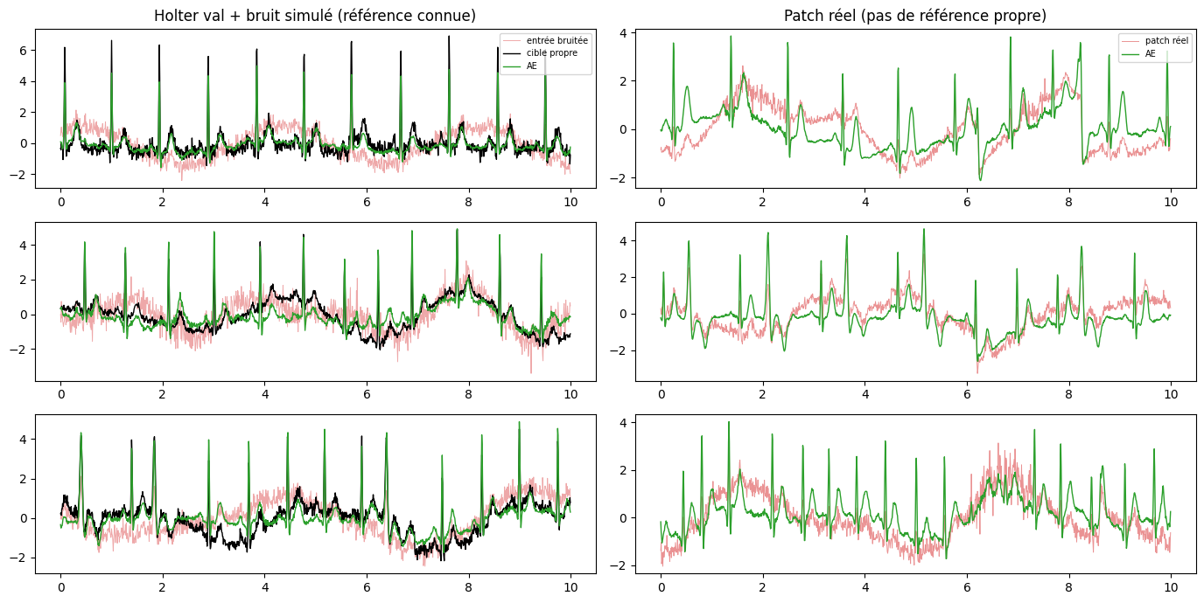
Jalon 2 – L'auto-encodeur sauve le patch
F1 par classe sur le test
À gauche : Holter + bruit simulé (référence connue) ; à droite : patch réel. Rouge : entrée bruitée ; vert : sortie de l'auto-encodeur.
Limite : l'AE nettoie le bruit, il ne change pas la morphologie du patch.
0,519
Patch sans débruitage
IC 95 % [0,46 ; 0,57]
fausses alertes 0,753
0,901
Patch avec auto‑encodeur
IC 95 % [0,80 ; 0,94]
fausses alertes 0,077
0,994
Holter (inchangé)
IC 95 % [0,99 ; 1,00]
fausses alertes 0,009
Notes:
Le graphique compare, classe par classe sur le test, le Holter et le patch avec ou sans débruitage. Sans débruitage, le bloc AV tombe à 0,11 et le sinusal à 0,40 : le CNN prend des fenêtres sinusales du patch pour des arythmies. Avec l'auto-encodeur U-Net, toutes les classes remontent, le bloc AV restant la plus faible (0,76). La figure montre à droite des fenêtres réelles du patch avant et après nettoyage. Les intervalles de confiance sont obtenus par bootstrap sur les patients ; le patch n'a que 6 patients en validation et 42 en test, d'où l'incertitude. Le test n'a été utilisé qu'une fois, sur les modèles figés.

Slide 8

Jalon 3 – Transfert et multitâche
Holter A
280 patients
CNN multitâche
rythme + fréquence cardiaque
Ajustement fin
18 patients du patch annotés
Patch B
5 rythmes
RÉSULTATS SUR LE TEST
0,761
Avantages
Limites
F1 macro – patch (42 patients)
cible 0,85 manquée (−0,089)
Augmentation seule : F1 0,58 → 0,83 sans aucune annotation du patch
Ajustement fin complet : 0,87 ; avec multitâche λ = 0,5 : 0,90 (validation croisée)
6 à 9 patients annotés suffisent : la courbe est plate au-delà
32 % des fenêtres sinusales déclenchent une fausse alerte (186 sur 574)
IC 95 % [0,69 ; 0,82] : la cible 0,85 est au-dessus
Gain du multitâche suggéré, pas démontré (2 graines)
0,988
F1 macro – Holter (cible 0,97 atteinte)
Le rythme est une séquence : peut-on modéliser explicitement la succession des battements ? → Jalon 4
Notes:
Jalon 3 : on pré-entraîne un CNN sur le Holter avec une tâche auxiliaire, la fréquence cardiaque (perte = CE pondérée + 0,5 × MSE), puis on l'adapte au patch par ajustement fin complet sur les 18 patients annotés (train + validation). Sans annotation, l'augmentation de données qui imite le patch (gain, dérive, bruit, secteur) fait passer le F1 de 0,58 à 0,83. Le test, utilisé une seule fois : F1 macro 0,761 sur le patch, IC 95 % [0,69 ; 0,82], cible 0,85 manquée ; Holter 0,988, cible atteinte. L'erreur dominante : 32 % des fenêtres sinusales du patch déclenchent une fausse alerte, surtout FA et BAV2. Les estimations de validation croisée (0,896) et de validation (0,927) étaient optimistes car les réglages y ont été faits. D'où l'intérêt de modéliser le rythme comme une séquence au jalon 4.

Slide 9
Jalon 3 – Quelques patients suffisent
F1 macro, validation croisée par patient
F1 selon le nombre de patients annotés
12 patients, 2 graines ; axe tronqué à 0,4 ; ajust. = ajustement ; or : stratégie retenue.
F1 sur les 6 patients de validation ; 3 tirages de patients (1 pour n = 12).
La couverture des rythmes pèse plus que le nombre de patients : seuls 3 patients sur 12 ont du BAV2, 4 de l'ESV, 5 de la FA.
Notes:
À gauche, les stratégies comparées en validation croisée par patient sur les 12 patients d'entraînement du patch. Entraîner le CNN sur le patch seul donne 0,485, pire que le Holter tel quel (0,584) : 9 patients ne suffisent pas. Plus on adapte de paramètres, mieux c'est : extraction 0,784, ajustement fin partiel 0,827, complet 0,867. Le multitâche avec λ = 0,5 donne 0,896, mais l'écart avec 0,867 est suggéré, pas démontré avec 2 graines. À droite, la courbe d'apprentissage : 0,78 avec 3 patients, 0,92 avec 6, puis un plateau ; le patch seul reste très en dessous. L'écart-type est de 0,14 à 3 patients car chaque patient est dominé par un ou deux rythmes : il faut choisir les patients à annoter pour couvrir les cinq rythmes, y compris des sinusaux puisque les fausses alertes sinusales sont la principale erreur du test.

Slide 10
Jalon 4 – Modélisation séquentielle
Signal brut
1 250 points
Tronc CNN
4 blocs, longueur ÷ 16
78 pas
≈ 128 ms par pas
GRU 32 unités
5 rythmes
RÉSULTATS SUR LE TEST
0,997
Avantages
Limites
F1 macro – Holter
cible 0,97 atteinte
Capture la succession des battements : F1 0,996 en validation (CNN seul : 0,971)
7× moins de paramètres que le CNN seul (23 653 contre 174 021)
Léger et rapide : 0,09 Mo, 18,5 ms par fenêtre
RNN et LSTM sur 1 250 pas : l'apprentissage échoue (F1 0,21 et 0,49)
GRU contre LSTM : écart inférieur à la variabilité entre graines
Évalué sur le Holter seulement ; latence mesurée sur GPU Colab
1,000
sensibilité FA à spécificité 95 % (0,993 avec le seuil fixé sur la validation)
Comment mettre tout ce travail à disposition d'un médecin ou d'un utilisateur ? → Démonstration
Notes:
Jalon 4 : le rythme est une séquence. On compare trois familles dans les mêmes conditions : RNN et LSTM sur les 1 250 points bruts ; un hybride où un tronc convolutif réduit la fenêtre à 78 pas avant un GRU ou un LSTM ; et un GRU avec masquage sur la suite des battements (au plus 40 pas). Le modèle retenu, selon une règle fixée avant le test, est l'hybride CNN+GRU : F1 macro de validation 0,996, test 0,9972, sensibilité FA 1,000 à spécificité 95 % (0,993 avec le seuil fixé sur la validation), 23 653 paramètres, 0,09 Mo, 18,5 ms par fenêtre sur le GPU Colab. Réserves : l'écart entre GRU et LSTM hybrides (0,003) est plus petit que la variabilité entre graines, donc c'est un choix de coût ; et ce jalon ne travaille que sur le Holter, pas sur le patch.

Slide 11
Jalon 4 – Raccourcir la séquence change tout
F1 macro en validation
Coût des modèles
Modèle | Pas | Param. | ms
RNN simple | 1 250 | 1 253 | 3 110
LSTM brut | 1 250 | 4 517 | 20,9
CNN seul | — | 174 021 | 13,3
Hybride CNN+GRU | 78 | 23 653 | 18,5
Hybride CNN+LSTM | 78 | 26 661 | 20,0
GRU battements | ≤ 40 | 4 677 | 13,1
Gradient : sur 1 250 pas, 0,9¹²⁵⁰ ≈ 10⁻⁵⁷. L'hybride ramène la séquence à 78 pas : le rapport de gradient début/fin passe de 2×10⁻⁸ (LSTM brut) à 0,34.
Graine 42, mêmes conditions d'entraînement pour tous. En rouge : RNN sur le signal brut ; en or : modèle retenu.
Notes:
Le graphique résume l'expérience : le RNN simple n'apprend pas (F1 0,21, perte à ln 5, gradient exactement nul sur les 100 premiers pas), le LSTM brut atteint 0,49 mais sa courbe montait encore à la fin du budget de 15 époques, donc on ne peut pas dire qu'il échouerait à budget illimité, seulement qu'il est très loin de l'hybride à budget égal. Dès que la séquence est ramenée à 78 pas par un tronc convolutif, le GRU atteint 0,996. Le GRU sur la suite de battements est le plus léger (4 677 paramètres) mais plafonne à 0,946 et dépend du détecteur de QRS. Le tableau montre que le nombre de paramètres ne mesure pas le coût : le RNN simple a le moins de paramètres mais coûte 8,1 s par époque et 3,1 secondes par fenêtre, faute de noyau cuDNN. Toutes les latences sont mesurées sur le GPU Colab, pas sur une cible embarquée.

Slide 12
Démonstration – Comment tester ?
milestones-ui-rayanetoko.streamlit.app
1
Choisir l'onglet du jalon
Descripteurs · Signal brut · Holter → patch · Séquences
2
Choisir l'entrée
Exemple du jeu de test, échec QRS ou fichier .csv / .npy
Ce qu'on voit
Le rythme prédit et sa confiance
Le score FA face au seuil d'alerte
L'ECG de 10 s avec les QRS détectés
Les probabilités par classe
3
Choisir le modèle et le seuil FA
Puis lire la décision : alerte, score, probabilités
Notes:
Trois gestes dans l'application déployée (https://milestones-ui-rayanetoko.streamlit.app/) : choisir l'onglet du jalon (Descripteurs, Signal brut, Holter → patch, Séquences) ; choisir l'entrée (exemple du jeu de test, échec de détection QRS ou fichier .csv / .npy) ; choisir le modèle et le seuil d'alerte FA. L'interface affiche le rythme prédit et sa confiance, le score FA face au seuil, l'ECG de 10 s avec les QRS détectés et les probabilités par classe. Les slides suivantes détaillent chaque écran.

Slide 13
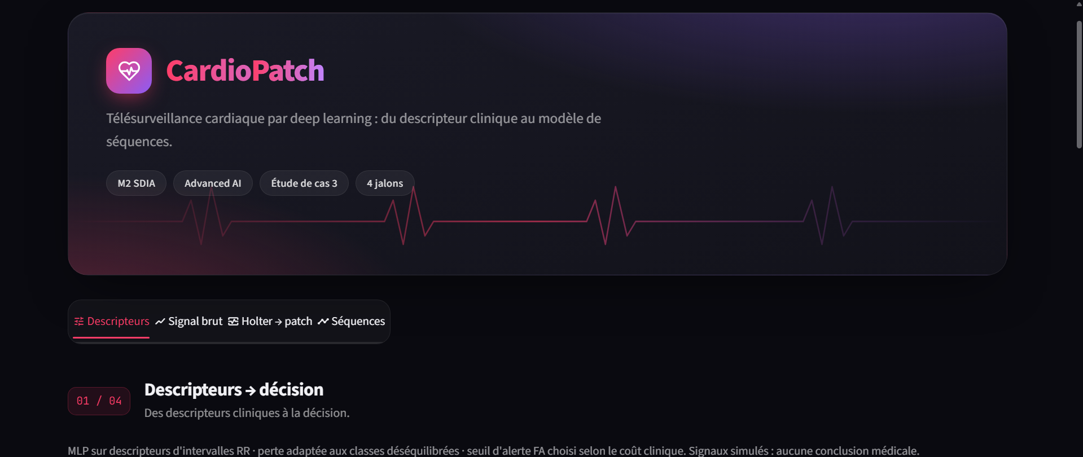
Démonstration – Accueil et navigation
Ce qu'on voit
En-tête : « Télésurveillance cardiaque par deep learning : du descripteur clinique au modèle de séquences »
Badges : M2 SDIA · Advanced AI · Étude de cas 3 · 4 jalons
Un onglet par jalon : Descripteurs, Signal brut, Holter → patch, Séquences
Chaque onglet est numéroté (01 / 04) et résume sa méthode
Rappel : signaux simulés, aucune conclusion médicale
Page d'accueil : en-tête CardioPatch et onglets des quatre jalons
Pour la suite
Les trois captures suivantes détaillent l'onglet Descripteurs (jalon 1) ; les autres onglets seront présentés directement dans l'application.
Notes:
Page d'accueil de l'application. L'en-tête rappelle le fil conducteur : du descripteur clinique au modèle de séquences. Quatre onglets, un par jalon : Descripteurs, Signal brut, Holter → patch, Séquences. Chaque onglet est numéroté 01/04 et résume sa méthode ; l'onglet Descripteurs rappelle le MLP sur descripteurs d'intervalles RR, la perte adaptée aux classes déséquilibrées et le seuil d'alerte FA choisi selon le coût clinique. Signaux simulés : aucune conclusion médicale. Les captures suivantes détaillent l'onglet Descripteurs ; les autres onglets sont montrés en direct.

Slide 14
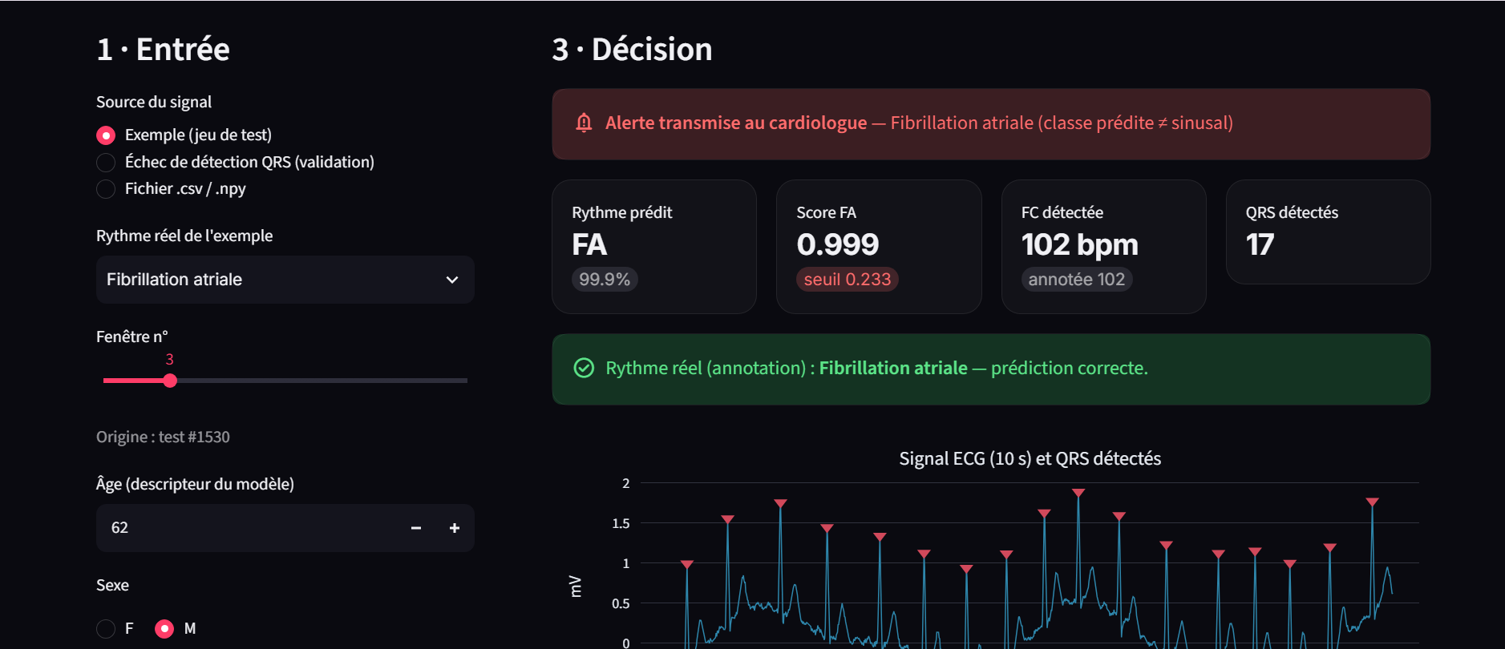
Démonstration – Entrée et décision
Ce qu'on voit
Entrée : exemple du jeu de test, échec de détection QRS (validation) ou fichier .csv / .npy
Réglages de l'exemple : rythme réel, fenêtre n°, âge et sexe (descripteurs du modèle)
Décision : alerte transmise au cardiologue quand la classe prédite n'est pas sinusal
Indicateurs : rythme prédit FA (99,9 %), score FA 0,999 pour un seuil de 0,233, FC 102 bpm, 17 QRS
Contrôle : rythme annoté = FA, prédiction correcte
Onglet Descripteurs : sections « 1 · Entrée » et « 3 · Décision »
Lecture de l'exemple
Fenêtre n°3 (test #1530) : l'ECG de 10 s montre les QRS détectés (triangles rouges) ; la FC détectée, 102 bpm, correspond à la FC annotée.
Notes:
Deux blocs de l'onglet Descripteurs. À gauche, l'entrée : on choisit la source du signal (exemple du jeu de test, cas d'échec de détection QRS, ou fichier .csv/.npy), le rythme réel de l'exemple, le numéro de fenêtre, l'âge et le sexe qui sont des descripteurs du modèle. À droite, la décision : une alerte est transmise au cardiologue quand la classe prédite n'est pas sinusal. Ici : FA prédite à 99,9 %, score FA 0,999 pour un seuil de 0,233, fréquence cardiaque détectée 102 bpm (annotée 102), 17 QRS détectés. L'annotation confirme : prédiction correcte. L'ECG de 10 s affiche les QRS détectés en rouge.

Slide 15
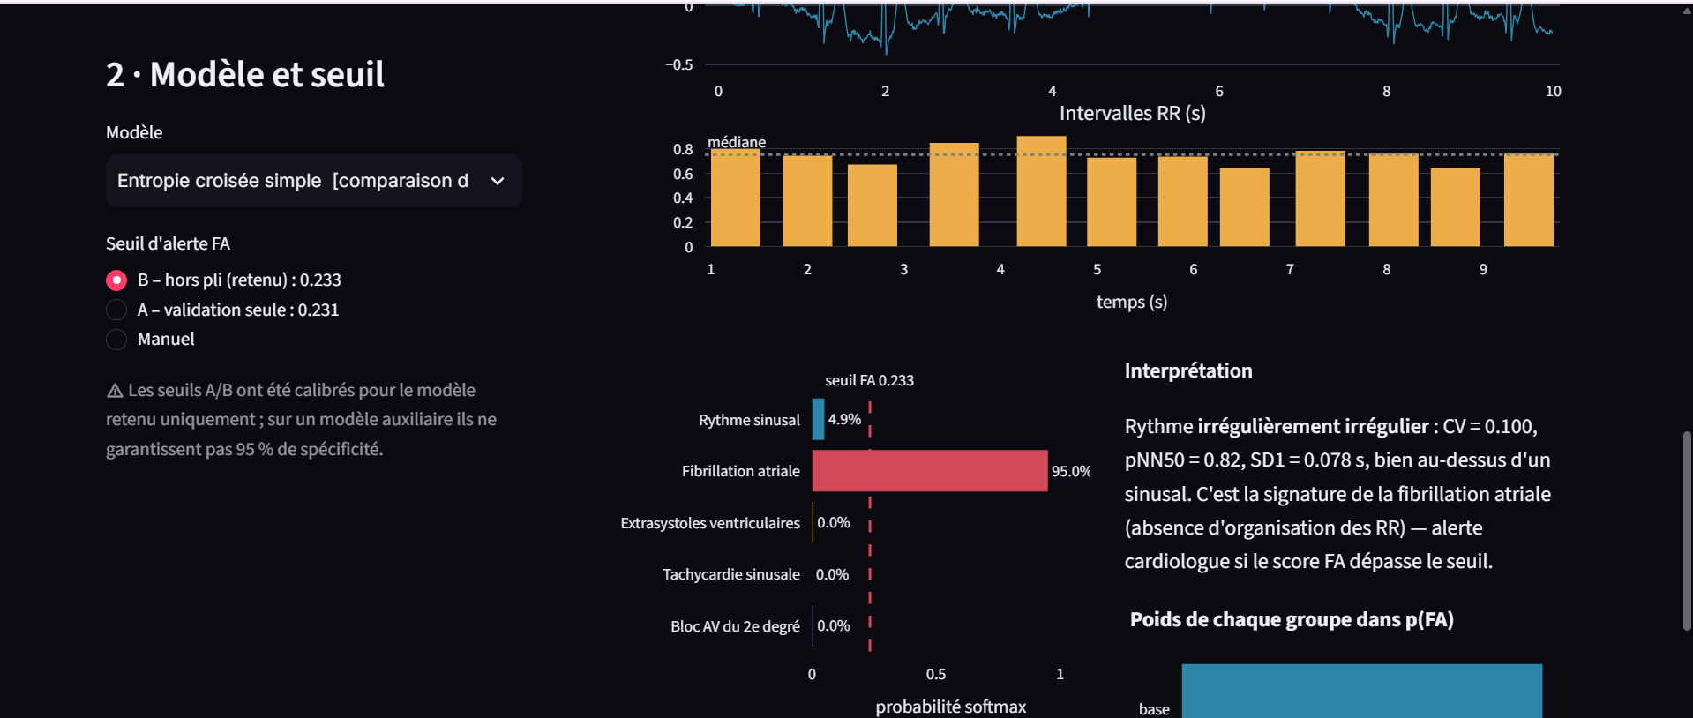
Démonstration – Modèle et seuil d'alerte
Ce qu'on voit
Liste déroulante des modèles : ici l'entropie croisée simple, un modèle de comparaison
Seuil d'alerte FA : B – hors pli (retenu) 0,233 ; A – validation seule 0,231 ; ou manuel
Avertissement : les seuils A et B sont calibrés pour le modèle retenu uniquement
Probabilités softmax par classe : FA 95,0 %, sinusal 4,9 %, autres 0 %, seuil FA en pointillé
Interprétation : CV = 0,100, pNN50 = 0,82, SD1 = 0,078 s, signature de la FA
Section « 2 · Modèle et seuil » et lecture de la décision
Au-dessus et en dessous des probabilités
Intervalles RR autour de la médiane (haut) ; poids de chaque groupe de descripteurs dans p(FA) (bas), à rapprocher de l'ablation du jalon 1.
Notes:
Section 2 : on choisit le modèle dans une liste (ici l'entropie croisée simple, modèle de comparaison) et le seuil d'alerte FA : B, calibré hors pli et retenu (0,233) ; A, sur la validation seule (0,231) ; ou manuel. Avertissement affiché : ces seuils sont calibrés pour le modèle retenu uniquement, ils ne garantissent pas 95 % de spécificité sur un modèle auxiliaire. À droite, les probabilités softmax par classe avec le seuil FA en pointillé (ici FA 95,0 %, sinusal 4,9 %), puis une interprétation en langage clair : rythme irrégulièrement irrégulier, CV 0,100, pNN50 0,82, SD1 0,078 s, signature de la fibrillation atriale. En haut, les intervalles RR autour de leur médiane ; en bas, le poids de chaque groupe de descripteurs dans p(FA).

Slide 16
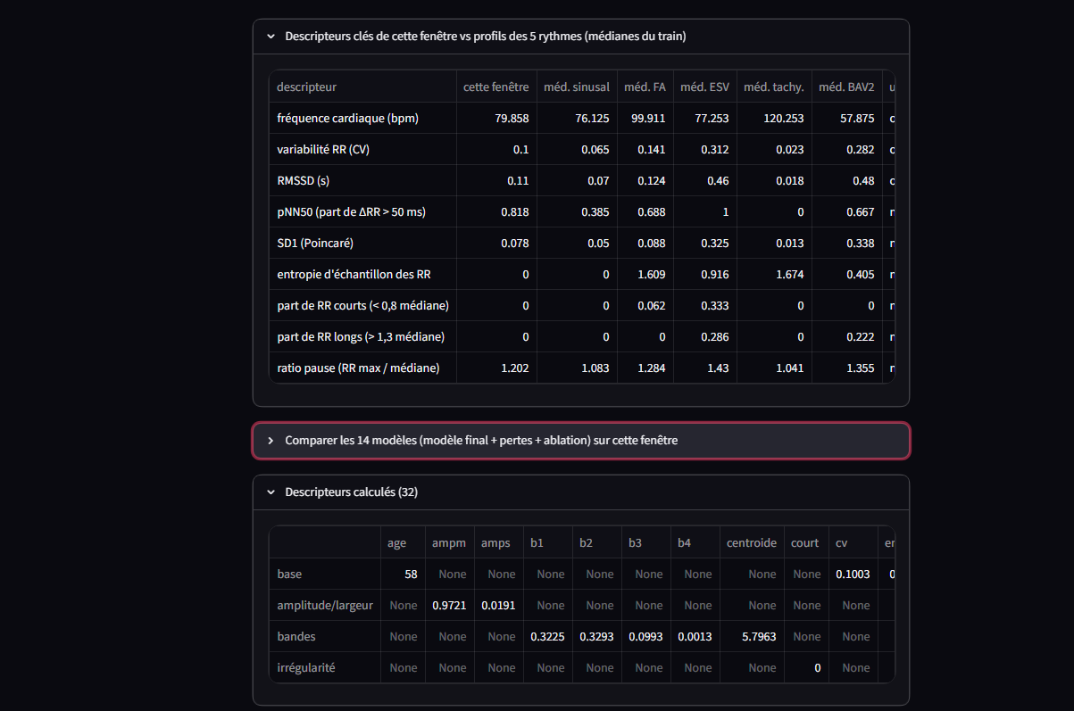
Démonstration – Descripteurs et comparaison
Ce qu'on voit
Tableau « Descripteurs clés de cette fenêtre vs profils des 5 rythmes » (médianes du train)
Lecture : colonne « cette fenêtre » comparée aux médianes sinusal, FA, ESV, tachy. et BAV2
FA : entropie des RR élevée (1,609 contre 0 en sinusal) ; tachycardie : FC 120 bpm, CV 0,023 ; BAV2 : FC 58 bpm
« Comparer les 14 modèles » : modèle final, pertes et ablation, sur la même fenêtre
« Descripteurs calculés (32) » : base, amplitude/largeur, bandes, irrégularité
Panneaux dépliables sous la décision
Notes:
Sous la décision, des panneaux dépliables permettent de vérifier le raisonnement. Le premier compare les descripteurs clés de la fenêtre aux médianes d'entraînement des cinq rythmes : fréquence cardiaque, variabilité RR (CV), RMSSD, pNN50, SD1, entropie d'échantillon, parts de RR courts et longs, ratio de pause. On y retrouve les profils attendus : entropie des RR élevée pour la FA (1,609 contre 0 pour le sinusal), tachycardie à 120 bpm avec très faible variabilité (CV 0,023), BAV2 autour de 58 bpm. Le deuxième panneau compare les 14 modèles (modèle final, variantes de perte et ablation) sur la même fenêtre. Le troisième liste les 32 descripteurs calculés, par groupe : base, amplitude/largeur, bandes, irrégularité, ce qui renvoie à l'ablation du jalon 1.

Slide 17
Démonstration – Parcours en direct
1 · Ouvrir l'application
2 · Choisir l'entrée
3 · Modèle et seuil
4 · Vérifier
Accueil et onglets des quatre jalons
Exemple du jeu de test ou fichier ; lire la décision
Seuil B retenu (0,233), A ou manuel ; probabilités
Descripteurs de la fenêtre vs médianes des 5 rythmes
Ensuite, directement dans l'application : onglets Signal brut, Holter → patch et Séquences (jalons 2 à 4).
Notes:
Ordre de la démonstration en direct : 1) ouvrir l'application et montrer les quatre onglets ; 2) dans Descripteurs, choisir une entrée (exemple du jeu de test, rythme réel, fenêtre) et lire la décision ; 3) changer de modèle et de seuil (B retenu 0,233, A 0,231, manuel) et observer les probabilités par classe ; 4) ouvrir les panneaux de descripteurs pour vérifier la décision. Puis présenter les onglets Signal brut, Holter → patch et Séquences directement dans l'application.

Slide 18
Bilan des quatre jalons
Jalon | Modèle retenu | F1 Holter (test) | F1 patch (test) | Enseignement
1 | MLP, 24 descripteurs | 0,978 | non évalué | L'irrégularité RR est décisive pour la FA
2 | CNN 1D dilaté + auto‑encodeur U‑Net | 0,994 | 0,901 | Le débruitage rend le patch exploitable (0,52 sans)
3 | CNN multitâche + ajustement fin | 0,988 | 0,761 | 6 à 9 patients annotés ; 32 % de fausses alertes sinusales
4 | Hybride CNN+GRU | 0,997 | non évalué | Séquence ramenée à 78 pas : le gradient passe
Cible |  | 0,97 | 0,85 | Sensibilité FA ≥ 95 % à spécificité 95 %
À lire avec prudence : sur le même test patch (42 patients), l'auto‑encodeur du jalon 2 (0,901, sans annotation du patch) dépasse l'ajustement fin du jalon 3 (0,761). Les deux approches n'ont pas été combinées : c'est une piste, non testée. Les jalons 1 et 4 n'ont pas été évalués sur le patch.
Notes:
Récapitulatif chiffré sur le test, utilisé une seule fois par jalon. Sur le Holter, chaque jalon atteint la cible de 0,97. Sur le patch, seul le jalon 2 atteint 0,85, avec un intervalle de confiance large. Point à anticiper si on nous interroge : sur le même test patch, l'auto-encodeur du jalon 2 fait mieux que l'ajustement fin du jalon 3 ; les protocoles diffèrent (le jalon 2 n'utilise aucune annotation du patch), et nous n'avons pas testé leur combinaison. Les jalons 1 et 4 ne portent que sur le Holter.

Slide 19
Conclusion et déductions
Les modèles profonds surpassent le MLP
Le débruitage est indispensable au patch
Le transfert reste le défi majeur
Sur le Holter, le F1 test passe de 0,978 (MLP) à 0,994 (CNN) puis 0,997 (hybride CNN+GRU).
Le F1 patch passe de 0,52 à 0,90 grâce à l'auto‑encodeur, sans annoter le patch.
Après adaptation, F1 patch 0,761 (cible 0,85) : 32 % des fenêtres sinusales déclenchent une fausse alerte.
La déduction finale
Un bon modèle sur le Holter ne suffit pas. Pour le patch, la priorité est d'annoter 6 à 9 nouveaux patients couvrant les cinq rythmes (dont des sinusaux), puis de tester des seuils d'alerte par classe et la combinaison auto‑encodeur + adaptation (pistes non testées).
Merci de votre attention, nous sommes prêts pour vos questions.
Notes:
Trois enseignements. Un : sur le Holter, les modèles profonds dépassent le MLP à descripteurs. Deux : sur le patch, le débruitage est ce qui rend le signal exploitable. Trois : le transfert Holter vers patch reste le défi, avec 32 % de fausses alertes sinusales après adaptation. La déduction : ne pas se contenter d'un bon score Holter ; annoter 6 à 9 patients du patch en couvrant tous les rythmes, et explorer des seuils par classe et la combinaison débruitage + adaptation. Limites à rappeler : signaux simulés, aucune conclusion médicale ; patch évalué sur 42 patients avec un intervalle de confiance large.

